Slide 1
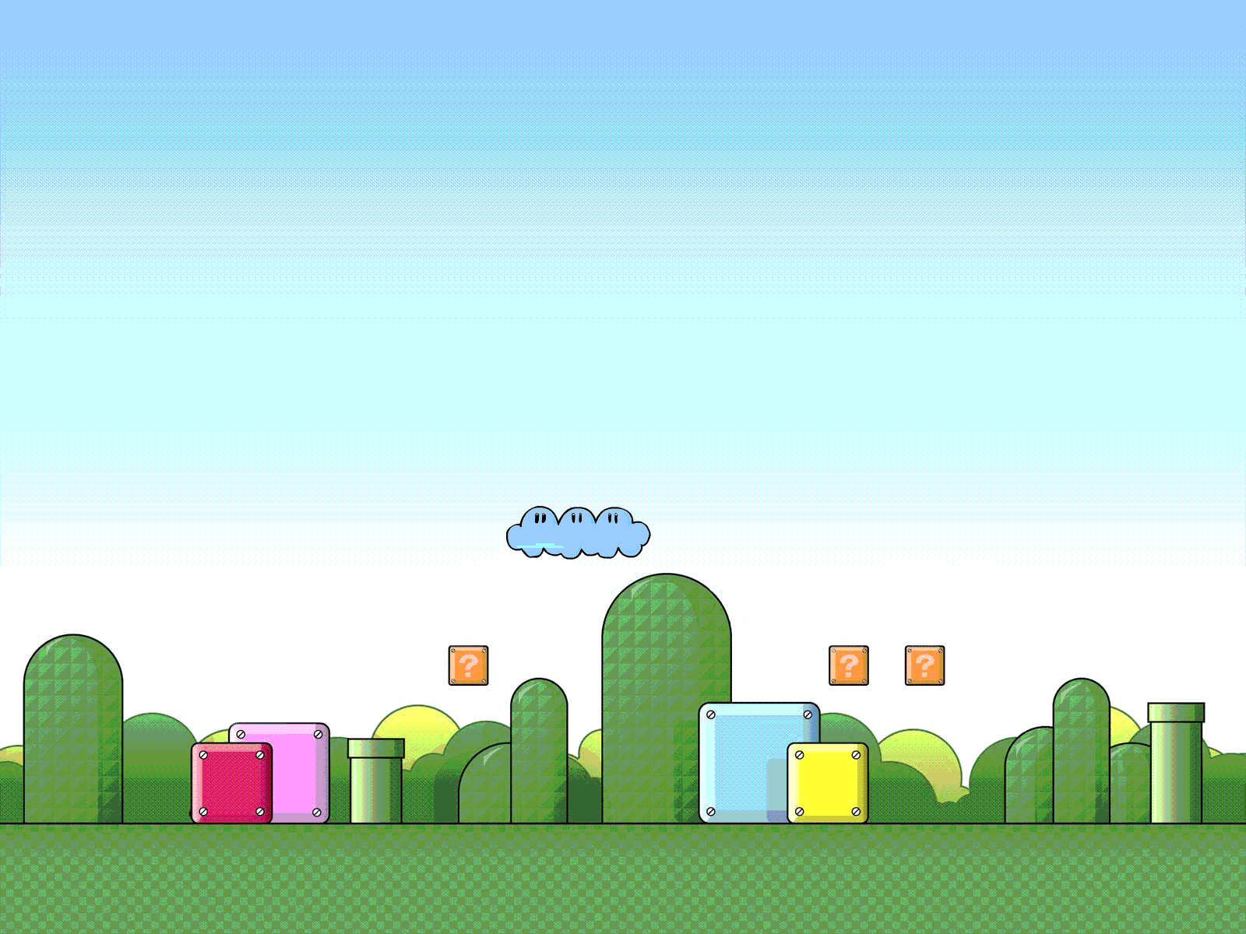
আজকের পাঠে সবাইকে শুভেচ্ছা

Slide 2
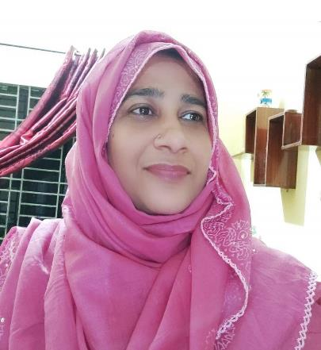
শিক্ষক পরিচিতি
মাকসুদা খাতুন
সহকারী শিক্ষক
এস,এম সরকারি প্রাথমিক বিদ্যালয়
মেহেরপুর সদর।

Slide 3
পাঠ পরিচিতি
শ্রেণি: চতুর্থ
বিষয়: প্রাথমিক বিজ্ঞান
পাঠ: আমাদের জীবনে তথ্য
অধ্যায়: দ্বাদশ
পৃষ্ঠা: ৮৮/৮৯

Slide 4
পাঠের পূর্বে আলোচনা
আগেকার দিনে মানুষ কিভাবে যোগাযোগ করত?
১
২
খ খবর পেতে তোমরা কোন কোন মাধ্যম ব্যবহার কর?
৩
দূরের আত্মীয়দের সাথে তোমরা কীভাবে যোগাযোগ কর?

Slide 5
https://www.youtube.com/watch?v=AUoR6odvnOk
ভিডিওটি মনোযোগ দিয়ে দেখো

Slide 6
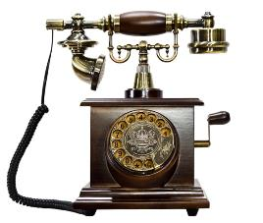
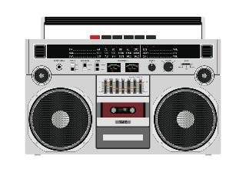
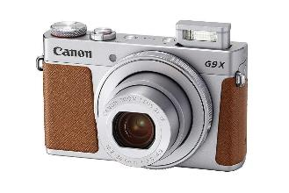
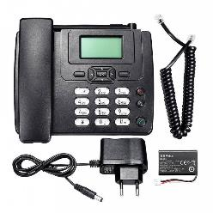
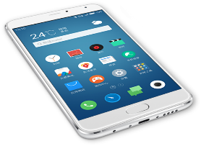
নিবিড় ভাবে পর্যবেক্ষন কর
অনুমান করতে পার কি? আজ আমরা কি নিয়ে আলোচনা করবো?
টেলিগ্রাফ
ক্যামেরা
টেপ রেকর্ডার
টেলিফোন
মোবাইল
ইন্টারনেট

Slide 7
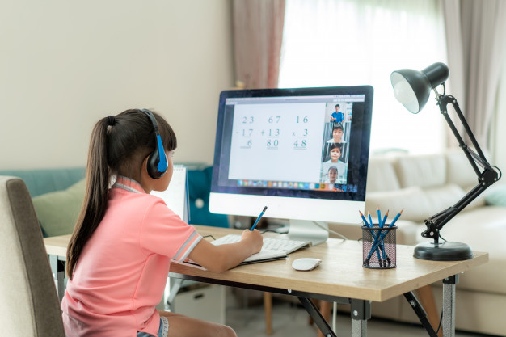
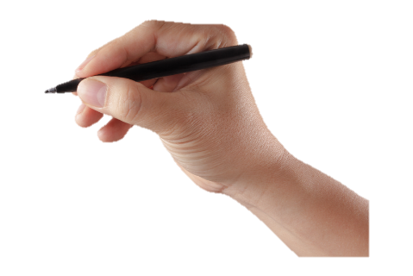
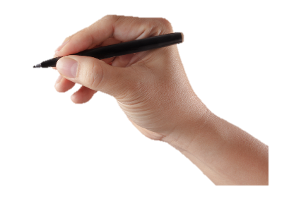
আমাদের আজকের পাঠ
আমাদের জীবনে তথ্য

Slide 8
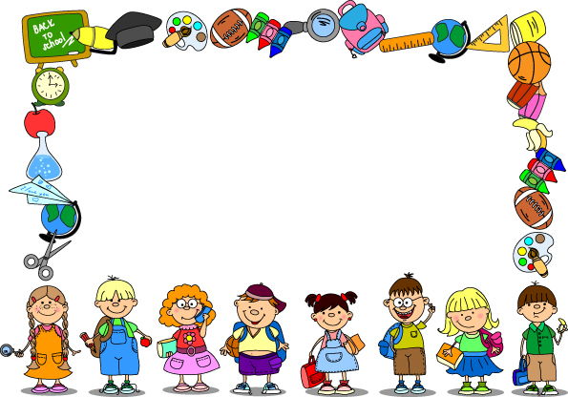
শিখনফল
পাঠ শেষে শিক্ষার্থীরা যা শিখবে—
১১.1.1 তথ্য ও যোগাযোগ প্রযুক্তির পর্যায়ক্রমিক বিকাশ ব্যাখ্যা করতে পারবে;
11.2.1 প্রযুক্তি ব্যবহার করে তথ্য সংগ্রহ করতে পারবে;
11.2.2 প্রযুক্তি ব্যবহারের মাধ্যমে তথ্য সংরক্ষণ করতে পারবে;
১১.২.৩ সংগৃহীত তথ্য নিজে ব্যবহার করতে এবং অন্যের সাথে বিনিময় করতে পারবে।

Slide 9
প্রশ্ন: তথ্য ও যোগাযোগ প্রযুক্তি কীভাবে উন্নত হয়েছে?
কাজ:
তথ্য ও যোগাযোগ প্রযুক্তির বিকাশ
জোড়ায় কাজ
কী করতে হবে :
নিচে দেখানো প্রবাহচিত্রের মতো করে খাতায় একটি চিত্র তৈরি কর।
যোগাযোগ প্রযুক্তি
তথ্য সংরক্ষণ প্রযুক্তি

Slide 10
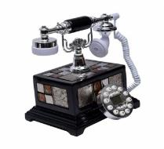
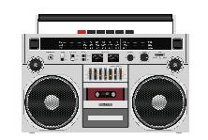
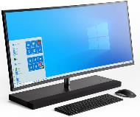
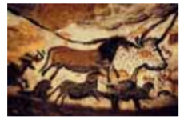
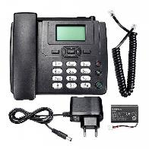
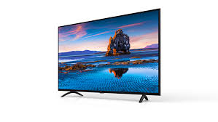
২।নিচের তথ্য যোগাযোগ প্রযুক্তিগুলোকে যোগাযোগ প্রযুক্তি ও তথ্য সংরক্ষণ প্রযুক্তি এই দুই ভাগে ভাগ কর ।

Slide 11
চলো জানি
যোগাযোগের মাধ্যমে আমরা কারো কাছ থেকে বা কোনো মাধ্যম থেকে যে জ্ঞান লাভ করি।
তথ্য
যোগাযোগ
তথ্য বিনিময়ের প্রক্রিয়া।
আমাদের কোন কাজকে সহজ, উন্নত ও দ্রুত করে এমন একটি যন্ত্র বা কৌশলকে প্রযুক্তি বলে।
প্রযুক্তি
তথ্য ও যোগাযোগ প্রযুক্তিকে সংক্ষেপে আইসিটি (ICT)বলা হয়।

Slide 12
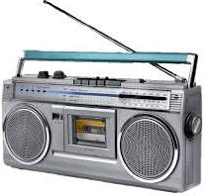
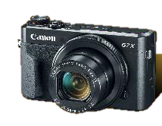
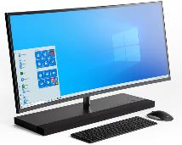
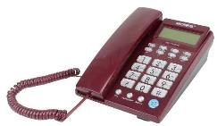
আমাদের জীবনে তথ্য খুবই গুরুত্বপূর্ণ । তথ্য সৃষ্টি, তথ্য সংগ্রহ, তথ্য বিশ্লেষণ, তথ্য বিনিময়ের জন্য বিভিন্ন যন্ত্রের উদ্ভাবন ও ব্যবহার এসব কিছু মিলেই তথ্য ও যোগাযোগ প্রযুক্তি। বিভিন্ন ধরণের তথ্য ও যোগাযোগ প্রযুক্তি রয়েছে। যেমন: ক্যামেরা, মোবাইল, রেডিও। তথ্য ও যোগাযোগ প্রযুক্তি আমাদের জীবনকে সহজ করে দিয়েছে। তথ্য ও যোগাযোগ প্রযুক্তি আমাদের বিভিন্ন কাজে বিভিন্নভাবে ব্যবহার করা হয়।

Slide 13
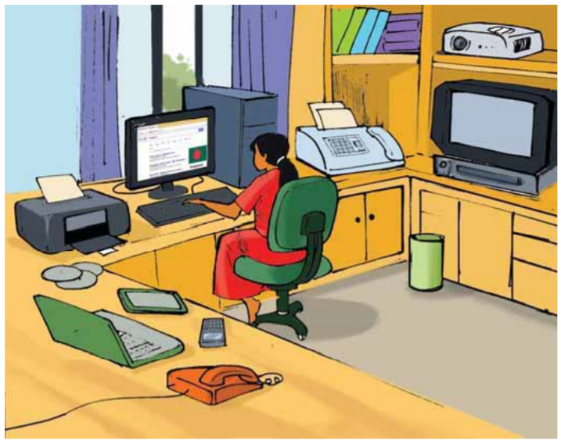
একক কাজ
জিনিসগুলো থেকে তথ্য ও যোগাযোগ প্রযুক্তি খুঁজে বের করো।

Slide 14
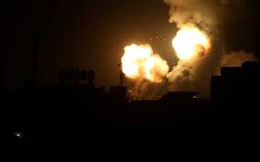
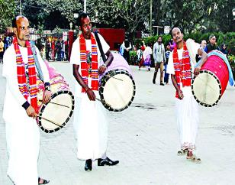
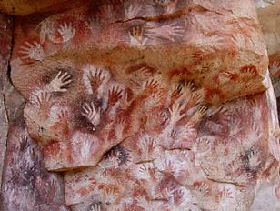
তথ্য প্রযুক্তির পর্যায়ক্রমিক বিকাশ...
হাজার বছর আগে যোগাযোগ প্রযুক্তির মাধ্যম
পালকের সাহায্যে লিখে
ধোঁয়ার সংকেত
ঢোল বাজিয়ে
ছাপের মাধ্যমে

Slide 15
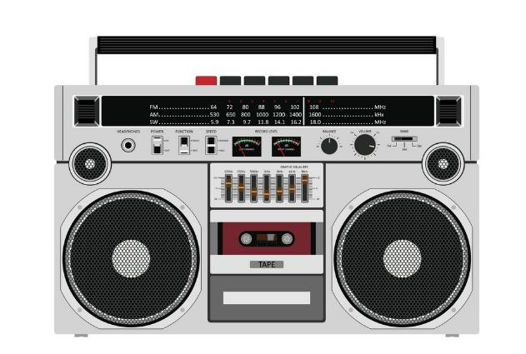
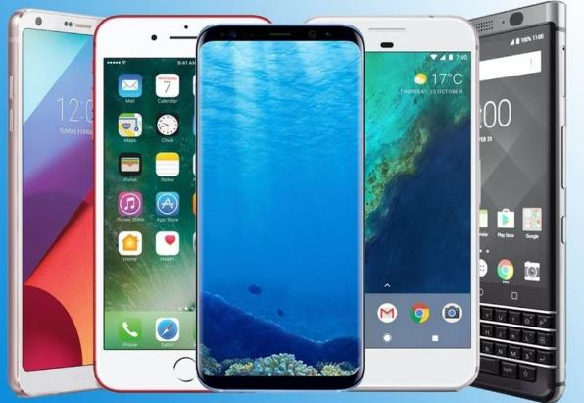
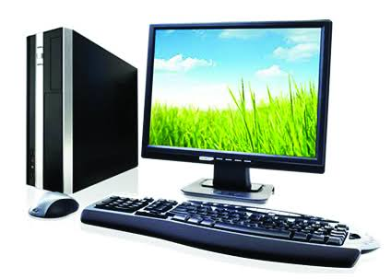
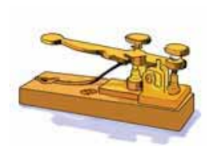
তথ্য প্রযুক্তির পর্যায়ক্রমিক বিকাশ...
কম্পিউটারের মাধ্যমে
ইন্টারনেটের মাধ্যমে
সংবাদপত্রের মাধ্যমে
মোবাইলের মাধ্যমে
টেলিভিশনের মাধ্যমে
চিঠিপত্রের মাধ্যমে
টেলিগ্রাফের মাধ্যমে
রেডিওর মাধ্যমে

Slide 16
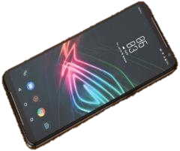
খবর পায় ,তথ্য পায় ও যোগাযোগ করতে পারি
টেলিভিশন,মোবাইল,খবরের কাগজ,ইন্টারনেট ,কম্পিউটার ইত্যাদির মাধ্যমে।

Slide 17
বাসস্থানে তথ্য ও যোগাযোগ প্রযুক্তি
কম্পিউটার
মোবাইল
সিডি
টেলিফোন
ক্যামেরা

Slide 18
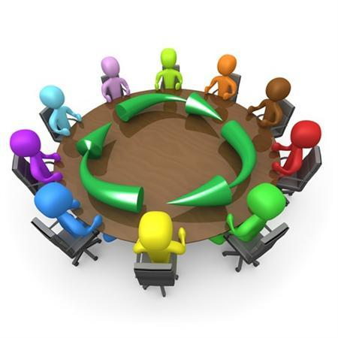
দলীয় কাজ
আমাদের দৈনন্দিন জীবনে কোন কোন তথ্য ও যোগাযোগ প্রযুক্তি ব্যবহার করি তার একটি তালিকা তৈরি করো ।

Slide 19
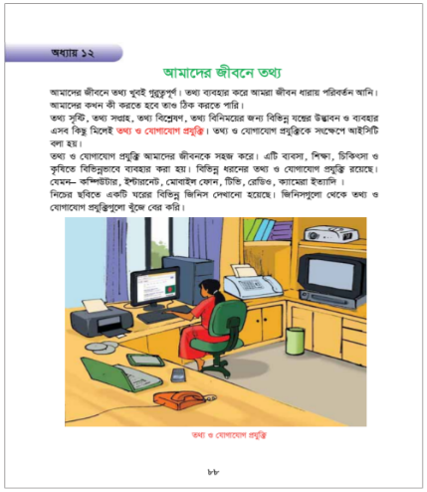
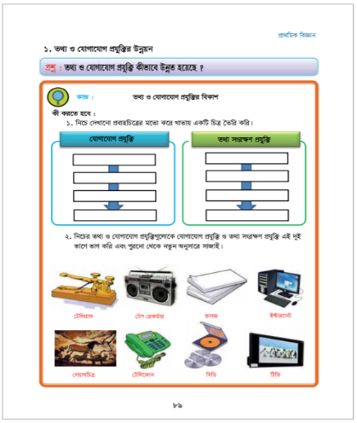
বইয়ের সাথে সংযোগ স্থাপন

Slide 20
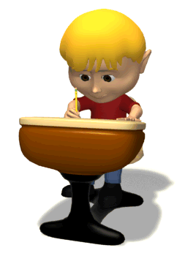
সংক্ষিপ্ত প্রশ্ন:
মূল্যায়ন
১। তথ্য ও যোগাযোগ প্রযুক্তি ব্যবহৃত হয় এমন চারটি ক্ষেত্রের নাম লেখ।
উত্তরঃ বাড়িতে,বিদ্যালয়ে, চিকিৎসায় ও যোগাযোগে ।
২) তথ্য সংরক্ষণ প্রযুক্তির তিনটি উদাহরণ দাও।
উত্তরঃ দেয়াল চিত্র, কাগজ, ক্যামেরা।
৩. তথ্যের উৎস কী কী?
উত্তরঃ টেলিগ্রাফ, টেলিফোন, রেডিও।

Slide 21
শূন্যস্থান পূরণ কর
যোগাযোগ
১। আমাদের জীবনকে সহজ করে তথ্য ও____________প্রযুক্তি।
ইন্টারনেট
২। যোগাযোগের আধুনিক প্রযুক্তি ______ ।
৩। তথ্য ও যোগাযোগ প্রযুক্তিকে সংক্ষেপে ______ বলা হয়।
আইসিটি

Slide 22
বাড়ির কাজ
তোমাদের বাড়িতে থাকা কয়েকটি তথ্য ও যোগাযোগ প্রযুক্তির নাম লিখে আনবে।

Slide 23
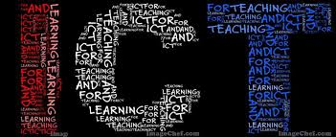
সবাইকে ধন্যবাদ

